Slide 2
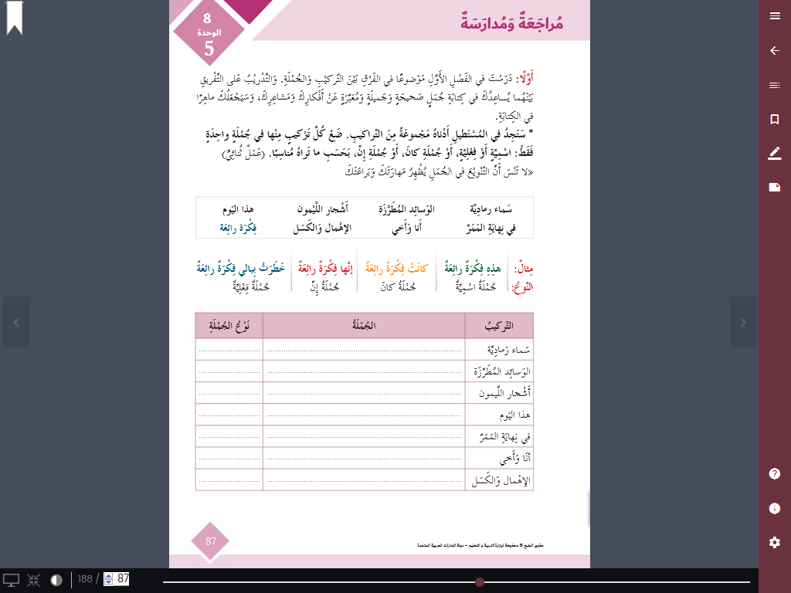
جملة إن
إن السماء رمادية
جملة فعلية
أحب الوسائد المطرزة
جملة اسمية
أشجار الليمون خضراء
جملة اسمية
هذا اليوم جميل
جملة كان
كان اللص في نهاية الممر
جملة اسمية
أنا وأخي أصدقاء
جملة فعلية
أكره الإهمال والكسل

Slide 3
فرح القلوب يجغل الوجه
جميلا ومشرقا
مبتدأ خبر جملة فعلية
كان أهل القرى يخرجون
فعل ناسخ اسم كان خبر كان جملة فعلية
القرى المجاورة

Slide 4
سارت قافلتنا
فعل فاعل
سكون مطبق
كانت أشجار ترتعش
فعل ناسخ اسم كان خبر كان جملة فعلية
ريح الفجر الباردة
الزيتون والرمان
أخرج الرجل أوراقا
فعل فاعل مفعول به
أوراقا مبعثرة
أوراقا مبعثرة وملفا

Slide 6
بقى :فعل ت :فاعل
فعلية
أقاوم:فعل -والفاعل ضمير مستتر (أنا)
فعلية
أرفض :فعل –الفاعل (أنا)-النظر:مفعول به
فعلية
بزغت:فعل – شمس:فاعل – الثالث:نعت
فعلية
دب:فعل – النشاط:فاعل
فعلية
نهض:فعل – ت: فاعل
فعلية
بلل:فعل – ت: فاعل- أطرافي : مفعول به
فعلية
أنا : مبتدأ – أنظر:خبرجملة فعلية – المقابلة :نعت
اسمية
تشجع : فعل – ت :فاعل
فعلية
انحدر :فعل - ت : فاعل
فعلية
خاض : فعل – ت: فاعل
فعلية
كان :فعل ناسخ – ت: اسم كان -أنوي :خبر كان جملة فعلية
اسمية
لكن:حرف ناسخ- شوقي :اسم لكن
اسمية

Slide 8
مفعول مطلق منصوب وعلامة نصبه الفتحة
طيا
خبر مرفوع وعلامة رفعه الضمة
مجنونة
خبر كان منصوب وعلامة نصبه الفتحة
ضخمة
نعت مجرور وعلامة جره الكسرة
المتدافعة
مفعول به منصوب وعلامة نصبه الفتحة
الدار
فاعل مرفوع وعلامة رفعه الضمة
بستان
اسم كان مرفوع وعلامة رفعه الضمة
تربة
فاعل مرفوع وعلامة رفعه الضمة
حقل
نعت مرفوع وعلامة رفعه الضمة
خضراء
ظرف زمان (مفعول فيه) منصوب وعلامة نصبه الفتحة
أثناء
خبر ظل منصوب وعلامة نصبه الفتحة
هادئة
معطوف مجرور وعلامة جره الكسرة
وسرعة

